Slide 1
Project注意事项
Project基本信息
匿名信息
报告和代码
迟交/互评惩罚和申诉
如何写project/如何评project

Slide 2
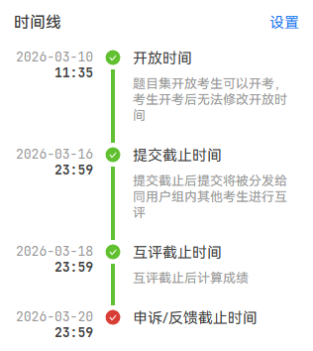
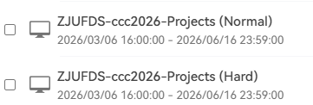
Project基本信息
分值
本学期共有3个Projects，Normal模式总分是25分，Hard模式总分是30分
对于每个Project而言，Grade=TA Grade*50%+PR Grade*50%
题目和提交
题目在PTA题目集可以查看，Normal和Hard在两个题目集
互评部分
  注意个人信息匿名
  【发布project后的第二周周一23：59前】将【报告+代码】提交在Project (PR)题目集中
  【第二周周三23:59前】完成互评任务，没有完成互拼会倒扣分
  如果对别人给自己的评分有意见，在【第二周周五23:59前】提交申诉，助教会进行仲裁处理
Final版本
  互评结束后，Project (Final)题目集开启，在此提交最终版本

Slide 3
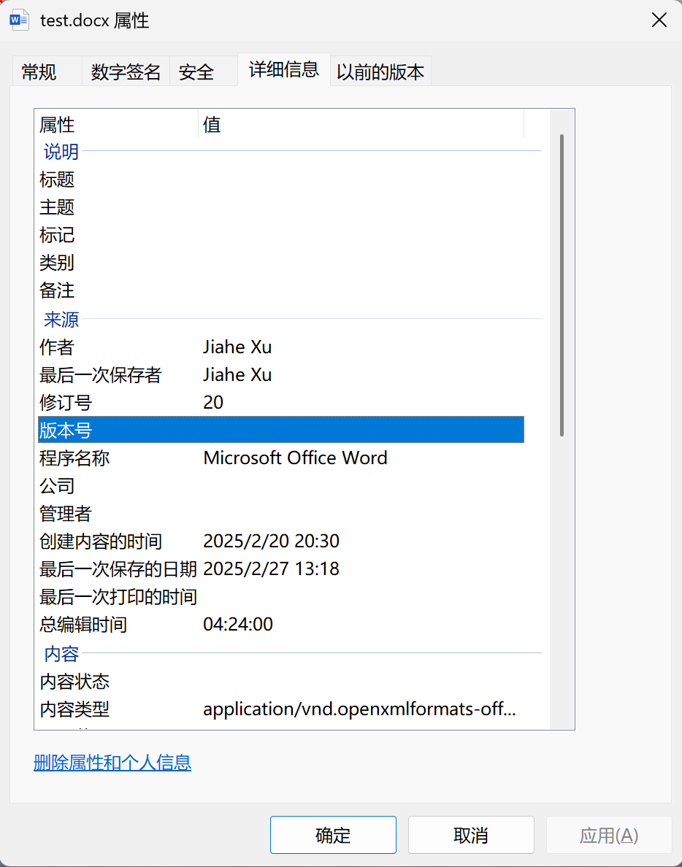
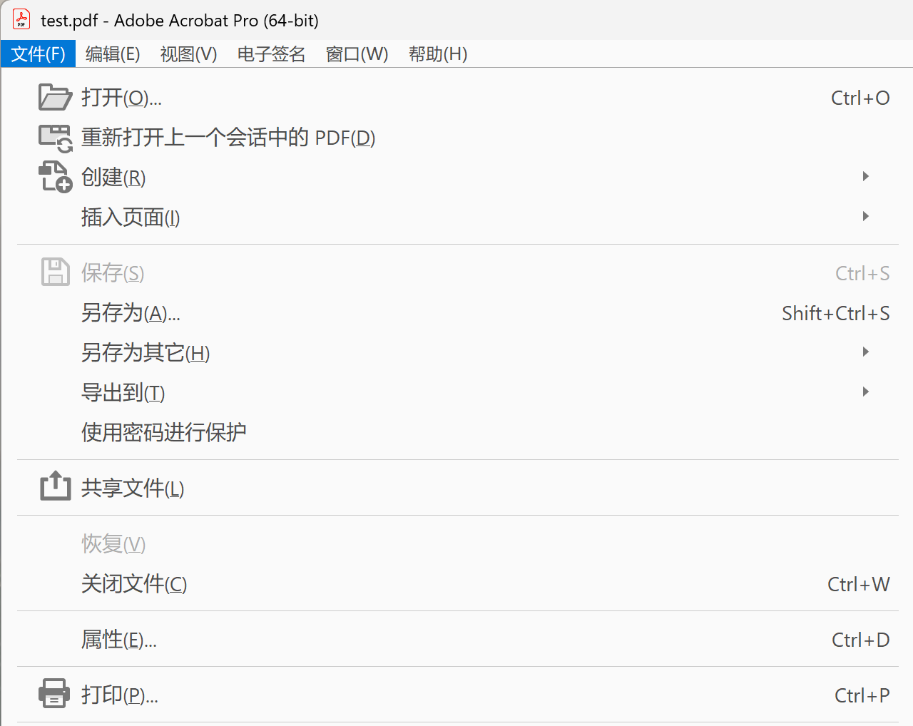
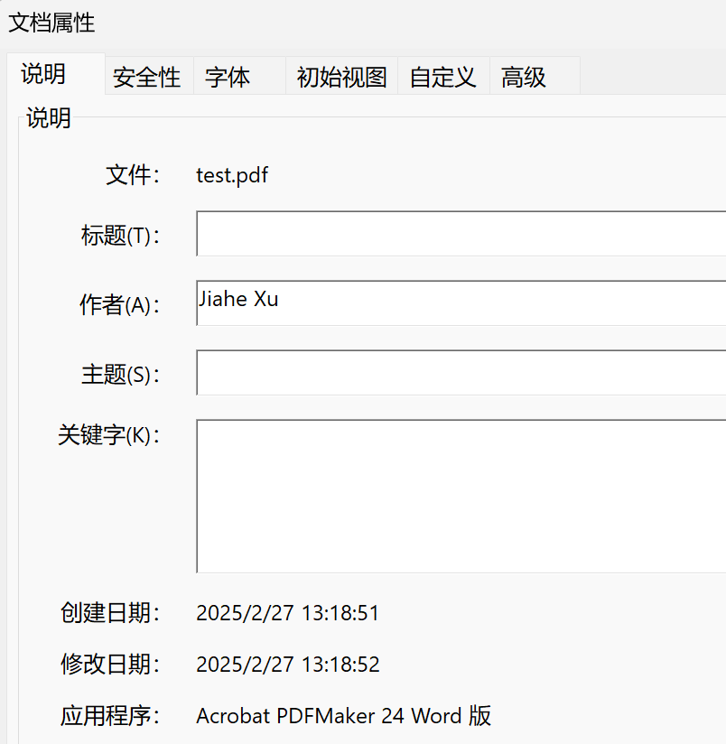
匿名信息
匿名是最重要的部分。在互评阶段，如果发现有信息泄露，请勾选评语中的【违规】选项。
不可以出现：姓名、缩写、学号、昵称等等
提交的pdf还需要检查：打开pdf文件->点击左上角的【文件】->点击【属性】->检查【作者】这一栏
  解决办法：属性-详细信息中存在【删除属性和个人信息】选项，其中可以一键删除个人信息；此外，也可通过在其他主机上打开报告，检查是否匿名成功。

Slide 4
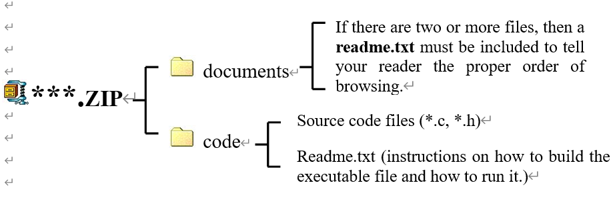
报告和代码
代码部分
代码注释要求用英文且注释大于30%行
Project可以用C/C++实现，不禁用STL
  如果用了库函数，需要在报告第二章写清楚所用库函数的原理、细节、复杂度分析
报告格式和要求
详见【project要求】文件
报告要求用全英文书写，注意要有封面页，代码最好用伪代码呈现
  【封面】的定义是：题目/日期等内容单独一页。若未单独一页不能算作封面，按照第一部分的扣分项扣1分
  【语言】若使用中文完成，按照第三部分的扣分项扣2分
注意互评部分提交的报告要匿名！！！
注意final部分提交的报告不需要匿名；此外PR、final的提交物对于命名均不做规定，只要遵循匿名规范即可。
提交格式
分为documents和code两个文件夹提交，不按照格式按照第三部分的扣分项扣1分
注意：以附件形式上传，答题栏正文中不需要填写内容。

Slide 5
迟交/互评惩罚
迟交惩罚
互评部分，如果没有提交直接按照0分计算，由于分组流程严格，错过提交时间将无法补交任何材料！
Final部分，在截止日期第二天的0:01am-11:59am内提交，会被扣掉5%分数。超过截止日期后，每迟交一天将再扣10%。
迟交提交
直接通过钉钉渠道进行补交即可。请注意：只要补交，什么时候都不算晚！
互评惩罚
未及时完成互评任务的同学，每少完成一项互评任务将在互评分上倒扣5分。
存在恶意评分情况的同学（详见后面【如何评project】），将视情况严重程度对其互评分进行仲裁惩罚，具体惩罚分数由被恶意评分同学的分数和恶意评分之间的差距决定，请各位同学认真负责！
申诉-仲裁
1. 对于某些分差过大的作业，PTA将直接列入【待仲裁】的名单，该部分同学不需要提出申诉，助教将对所有待仲裁的作业进行审核。
2. 如非情况1的作业但对评价结果存在异议，请同学们在申诉反馈时间段内提交申诉请求，请求中注明哪个评价有问题，问题是什么；助教进行仲裁后若仍存在异议可钉钉联系助教。

Slide 6
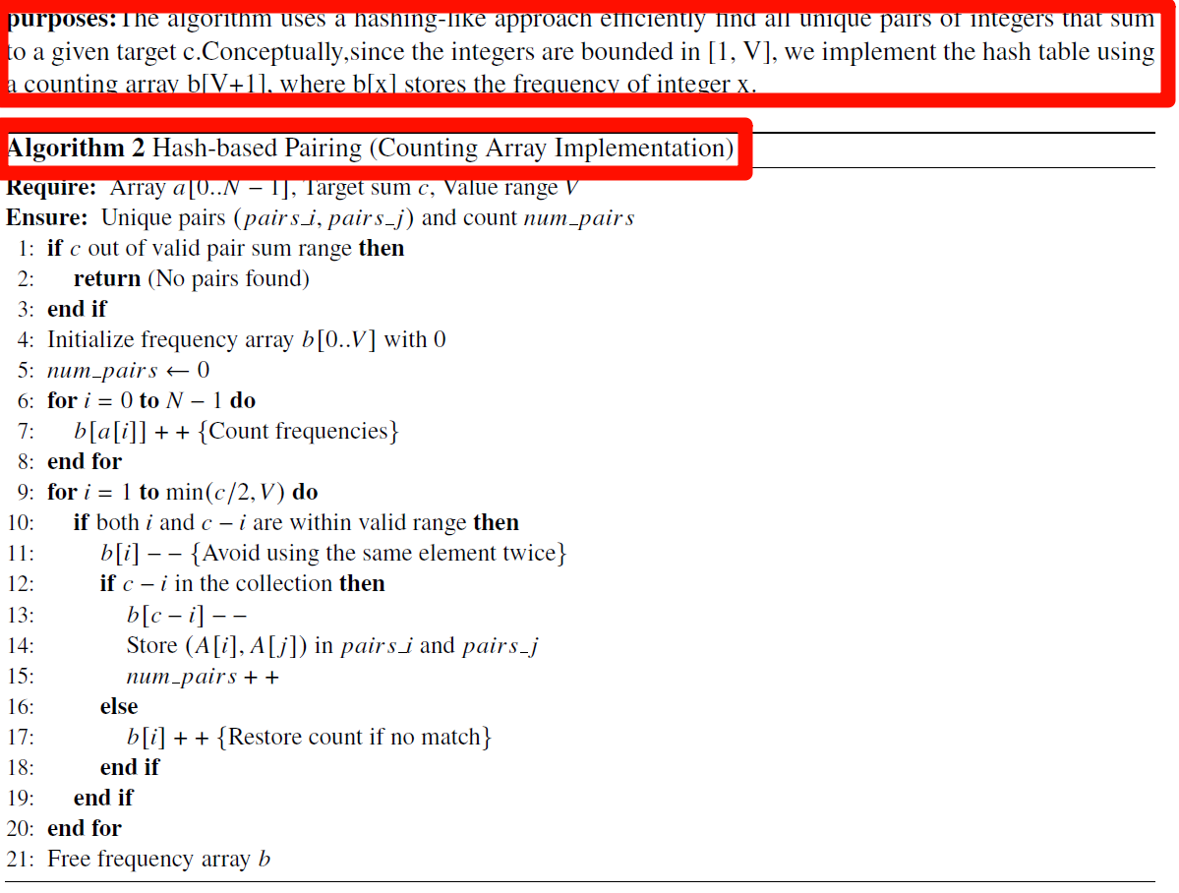
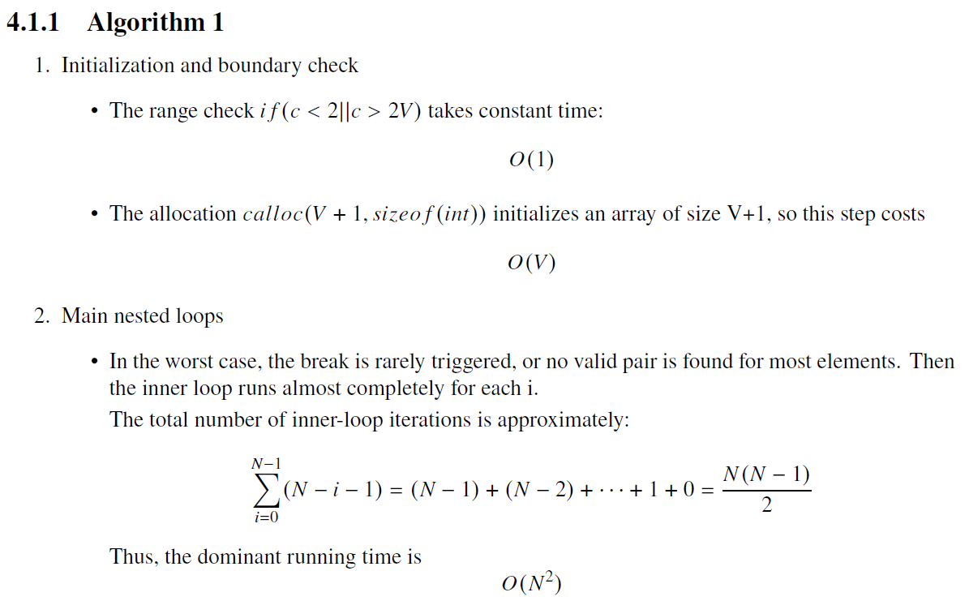
如何写project？
报告部分
封面单独作为一页，注意匿名的前提下体现必要信息。
Chapter 1: 说明好问题背景、问题内容，说明问题的本质（WHAT to be done and Why one is doing it）
Chapter 2: data structure描述+算法描述+main program sketch描述，算法描述以伪代码+文字描述为最优；main program能够有层次地描述清楚程序逻辑，有主体框架图更优。
Chapter 3: 由于不同project的目标不同，因此需要注意具体问题具体分析，即使目标表格中包含了extreme cases，也建议加一点文字说明哪些是在测试极限值；此外，建议给出1个以上的test case，证明程序是可运行的（可以理解为comprehensive test）。其余project特化的对比分析图等也建议放在这一部分。
Chapter 4: 注意需要的是时间复杂度和空间复杂度的分析，不仅需要结果，还需要给出具体的分析流程。此外，鼓励对实验结果、实验本身进行分析。

Slide 7
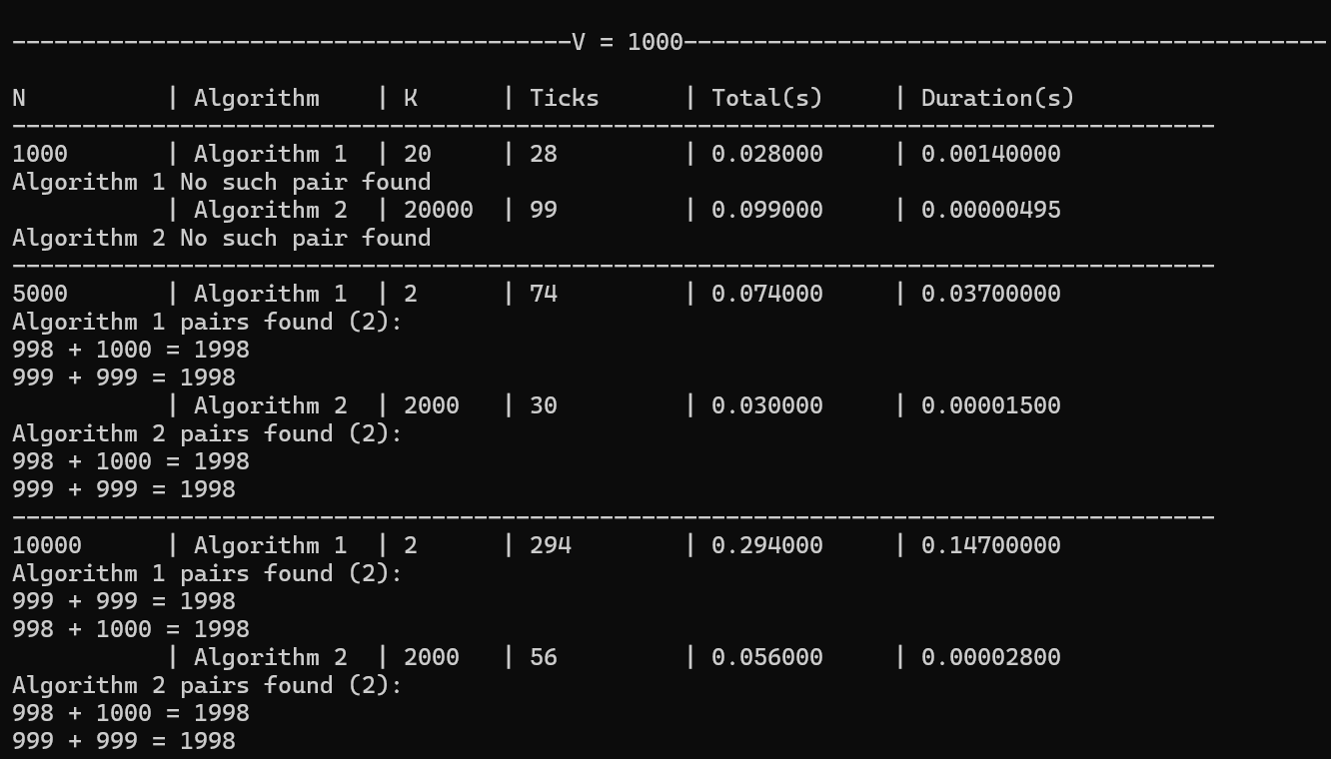
如何写project？
代码部分
首先需要明确：代码是给不了解你的程序的人运行的，以此为基础来设计你的代码运行方式：
  输入输出格式：题目若没有明确，则建议给出输入输出提示，避免运行后命令行一片空白或一堆数据堆积，含义不明
  文件构成：由于C语言通过编译+链接进行构成，多文件架构时往往会出现链接错误等问题，因此建议提交物中仅包含一个.c文件，在单独编译后可立即执行（存在多文件需求也可以使用DevC++的.dev工程文件来构建），避免同学互评时错认为代码编译错误而扣分。
  具体实现：由于不同主机编译环境不同，文件路径不同，因此不建议使用文件流完成输入输出（即使使用相对路径）；当涉及到多个算法调用时，建议给出选项或直接运行所有算法，而不是需要评价人手动调整代码才能完成算法切换，避免同学互评时错改代码而编译错误扣分。
  注释：注意注释（英文）的撰写，要求为大于30%行，但也不宜
  因此而强行压行降低可读性，注释的目的是增强可读性，不要本末倒置。
总而言之：代码可读性越强，运行方式越简洁高效自动化，目的性越强，在代码部分受到互评扣分的可能越小！

Slide 8
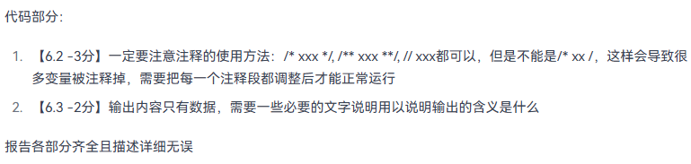
如何评project？
评价格式
标明哪个部分不合project要求，扣多少分，扣分原因是什么
条理清晰，理由充分
即使完全没有问题，也要做评语说明。
如果不做评语或评语极为简短，将视作恶意评分！
评价尺度
将心比心，如果这个评价下给出的分数自己能够接受，那么说明这个分数是合理的。
此外，可以参考仲裁后的PR分数分布，来考虑大致的扣分尺度。
扣分尺度严重不合理的评价将视作恶意评分！
评价具体细则
主体参考【project要求】项目进行扣分
中/英文问题按照item 3进行扣分
缺少要求的分析图按照item 3.1 进行扣分，缺少实验结果结合item 3.1和item 4进行扣分
提交物相关问题按照item 3进行扣分
其余内容按照要求适当扣分
温馨提示：即使存在恶意评分，也会通过申诉-仲裁渠道修复。请同学们把互评作为自己的作业认真完成。

